Slide 1

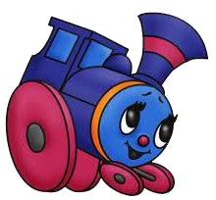
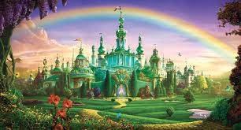

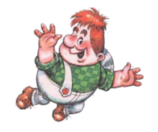

Веселый паровозик в стране сказок

Slide 2


Правила игры
Перед вами игровое поле. Каждый кружок – остановка.
Ваша задача – помочь паровозику доехать до Изумрудного города.
На каждой остановке нужно отвечать на вопросы. Нажмите на паровозик и он покажет вам список вопросов.
Выбирайте любой вопрос. Если ответ правильный – паровозик едет дальше. Если не правильный, то он возвращается к списку вопросов, и нужно ответить на вопрос снова, или выбрать другой вопрос.
Вы не сможете ехать дальше, если не ответите правильно хотя бы на один вопрос!!!
Перед началом игры прочитайте следующие книги!

Slide 3





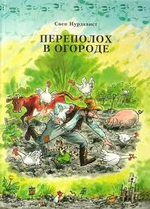






Книги, которые вам необходимо прочитать перед игрой
Списком

Slide 4

Книги, которые вам необходимо прочитать перед игрой
Василий Ливанов – Дед Мороз и Лето
Максим Горький – Воробьишко
Сказки Астрид Линдгрен про Пеппи, Эмиля и Малыша.
Свен Нурдквист – Переполох в огороде
Валентин Катаев – Дудочка и кувшинчик
Виктор Драгунский – Друг Детства
Ирина Токмакова – Аля, Кляксич и буква А
Энид Блайтон – Знаменитый утенок Тим
Лия Гераскина – В стране невыученных уроков
Константин Паустовский – Кот ворюга
Сказки братьев Гримм (Госпожа Метелица, Золушка, Бременские музыканты, Король Дроздобород, Принц-лягушонок и Железный Генрих, Умная Эльза)

Slide 5

Начать игру!

Slide 6


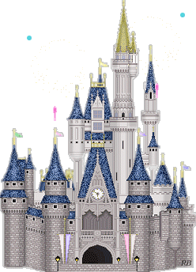
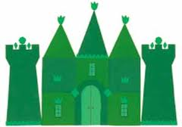





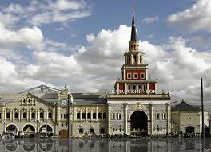

Slide 7

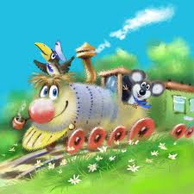
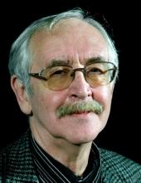
Василий Ливанов
«Дед Мороз и лето»
Вопрос 1
Вопрос 2
Вопрос 3

Slide 8
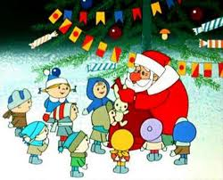
Куда спешил Белый медведь, услышав зов зверей, который ему передал морж?
К домику полярников
К избушке Деда Мороза
На северный полюс к своему брату

Slide 9
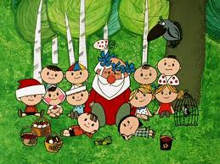
Что дети попросили Деда Мороза подарить им на Новый Год?
Книжки с картинками
Велосипеды
Лето

Slide 10
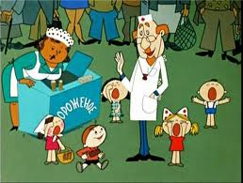
С помощью чего дети вылечили заболевшего деда Мороза?
Дали ему мороженое
Опустили его в ледяную воду
Отправили его на Северный полюс

Slide 12
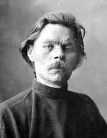
Максим Горький «Воробьишко»
Вопрос 1
Вопрос 2
Вопрос 3

Slide 13
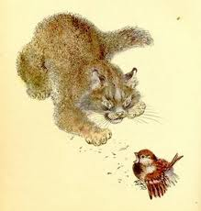
Где жил воробей Пудик ?
Рядом с забором
На самой толстой ветке дуба
Над окошком бани

Slide 14
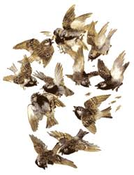
Кого Пудик описывает так: "Чисто крылья ему оборвала кошка, одни косточки остались"?
Коня
Козла
Человека

Slide 15
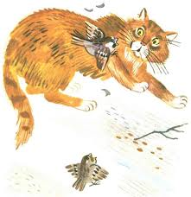
Что Пудик решил сделать для всех, когда сам вырастет?
Чтобы все были здоровы
Чтобы все были сыты
Чтоб у всех были крылья и все летали

Slide 17
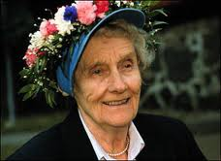

Сказки Астрид Линдгрен
Вопрос 1
Вопрос 2
Вопрос 3

Slide 18

Кого взяла с собой Пеппи Длинныйчулок, уходя с отцовского корабля?
Лошадь Госпожу Нортон
Попугая Карудо
Обезьянку Господина Нильсона

Slide 19

Кого во время праздника в Катхульте Эмиль запихнул в сумку фру Петрель?
Котенка
Лягушонка
Крысёнка

Slide 20

Щенка какой породы подарили Малышу на день рождения?
Такса
Болонка
Фокстерьер

Slide 21
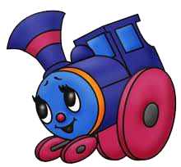

Slide 22
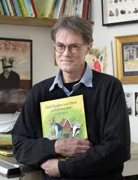
Свен Нурдквист «Петсон и Финдус»
Вопрос 1
Вопрос 2
Вопрос 3

Slide 23
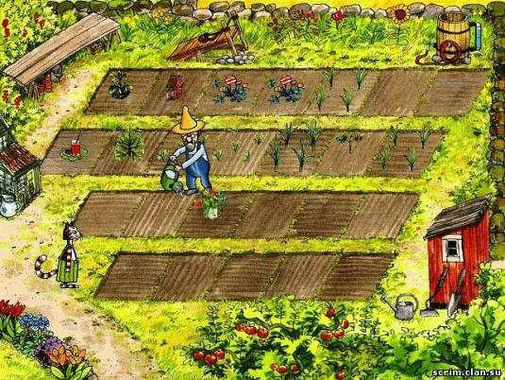
Что решил посадить в огороде Финдус?
Морковку
Пирожок с рыбой
Тефтелину

Slide 24
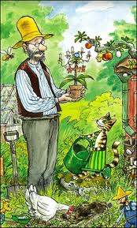
Что крикнул Финдус, чтобы обмануть кур и загнать их в курятник?
"Лиса!"
"Пожар!"
"Густавсон!"

Slide 25
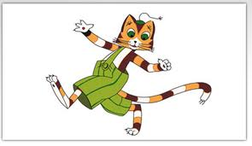
Где Финдус стал ночью караулить огород от непрошенной лисы?
В кустах
В домике на дереве
За сараем

Slide 27
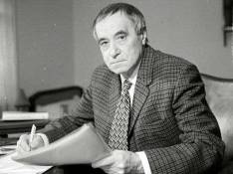
Валентин Катаев «Дудочка и кувшинчик»
Вопрос 1
Вопрос 2
Вопрос 3

Slide 28
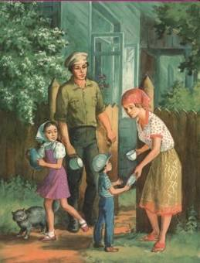
Что дали маленькому Павлику, чтобы он собирал в лесу землянику?
Ведерко
Мисочку
Блюдечко

Slide 29
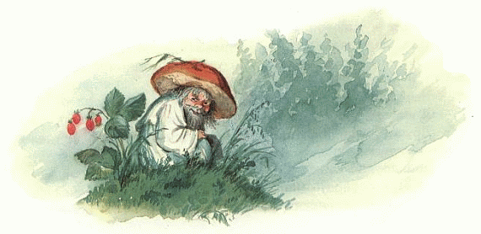
Какого цвета была борода у старика-боровика?
Сизая
Седая
Белая

Slide 30
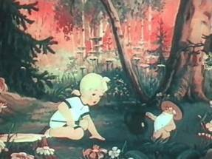
Что, по словам Жени, помогло ей собрать полный кувшинчик ягод?
Старик-боровик
Дудочка
Кувшинчик

Slide 31


Slide 32
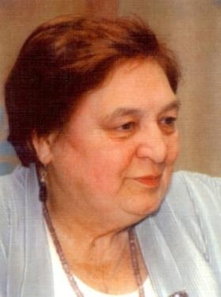
Ирина Токмакова «Аля, Кляксич и буква А»
Вопрос 1
Вопрос 2
Вопрос 3

Slide 33
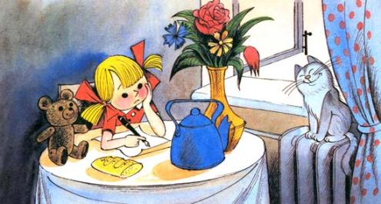
Аля писала письмо маме, но у нее ничего не выходило. Почему?
Кляксич пробрался в букварь и перессорил все буквы
Аля не умела писать
Буквы разбежались из азбуки

Slide 34
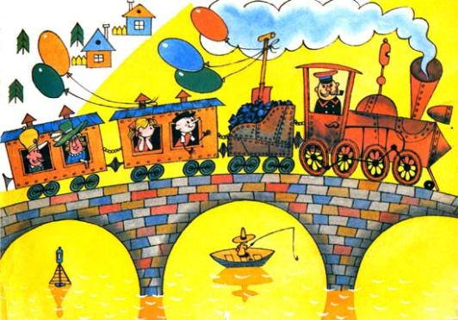
Кем работала буква В?
Вагоновожатым
Водителем
Кондуктором

Slide 35
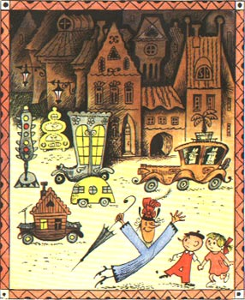
Почему буква У искала букву А?
Чтобы предупредить букву А, что ей не стоит ходить в лес
Чтобы рассказать, где Кляксич спрятал букву Я
Чтобы позвать своего друга филина Федю "АУ!"

Slide 36


Slide 37
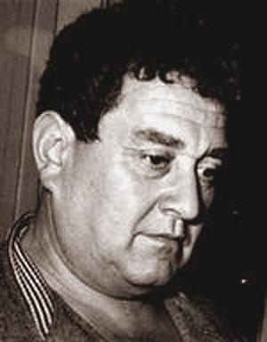
Виктор Драгунский «Друг детства»
Вопрос 1
Вопрос 2
Вопрос 3

Slide 38

Какая веская причина была у мальчика для того, чтобы мечтать стать астрономом?
Чтобы не спать по ночам
Чтобы смотреть в большой телескоп
Чтобы носить очки и бороду

Slide 39
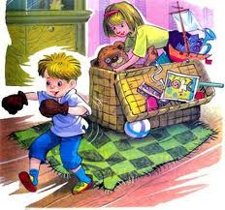
Он хотел выучиться на художника, который рисует на асфальте...
Портреты великих людей
3Д картины
Белые полоски для машин (разметку)

Slide 40
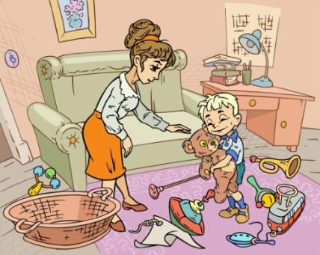
Кто был другом детства мальчика?
Кот
Мишка
Клоун

Slide 42
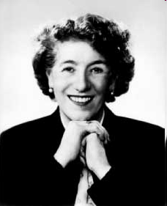
Энид Блайтон «Знаменитый утенок Тим»
Вопрос 1
Вопрос 2
Вопрос 3

Slide 43
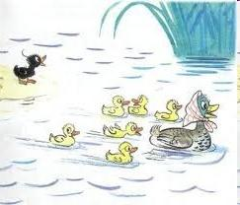
Почему мама-утка с утятами стали убегать от Тима после того, как он поиграл с найденной им трубой?
Он был покрыт тиной
Он был весь покрыт ржавчиной
Он стал черным страшилищем

Slide 44

Тим увидел, что какой-то человек бросает в воду мешок. Кто оказался в мешке? Кого спас Тим?
Котенок Черныш
Щенок Рыжик
Цыпленок Пик

Slide 45

Куда Тим спрятался от хитрой лисы?
В собачью будку
В корзинку с колбасой
В пруд

Slide 47
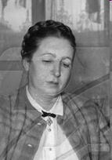
Лия Гераскина «В стране невыученных уроков»
Вопрос 1
Вопрос 2
Вопрос 3

Slide 48
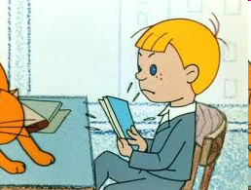
Сколько двоек получил Витя Перестукин в тот день, когда с ним случилось Приключение?
Три двойки
Пять двоек
Семь двоек

Slide 49
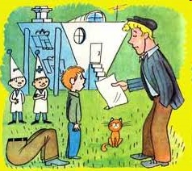
Сколько землекопов получилось в результате решения Витей задачи?
Половина землекопа
Один землекоп с четвертью
Полтора землекопа

Slide 50
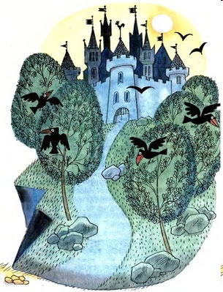
Кто сторожил ворота в замок Грамматики?
Вопросительный и восклицательный знаки
Точка и запятая
Двоеточие

Slide 52
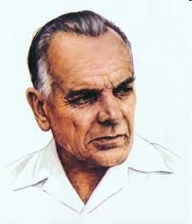
Константин Паустовский «Кот ворюга»
Вопрос 1
Вопрос 2
Вопрос 3

Slide 53

Какого цвета был неуловимый кот?
Рыжего
Белого
Серого

Slide 54

Что кот однажды своровал в чулане?
Запас зерна для кур
Банку с червями
Соленые огурцы из бочки

Slide 55

Что сделали с котом, после того, как поймали его?
Выдрали
Заперли в доме
Накормили до отвала

Slide 57
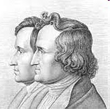
Сказки братьев Гримм
Вопрос 1
Вопрос 2
Вопрос 3

Slide 58

В какой сказке от упорного взбивания перины на земле шел снег?
«Золушка»
«Три брата»
«Госпожа Метелица»

Slide 59

В какой сказке принцесса любила давать женихам стихотворные прозвища?
«Король Дроздобород»
«Принц-лягушонок и Железный Генрих»
«Умная Эльза»

Slide 60

Кто из бременских музыкантов играл на скрипке?
Пес
Кот
Осел

Slide 62

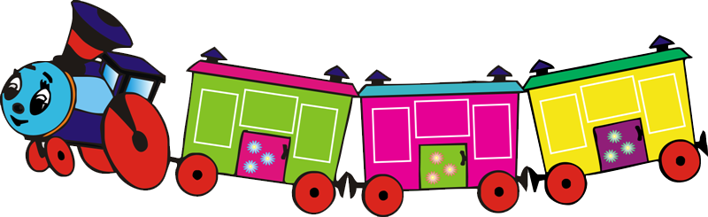
МОЛОДЦЫ!!!

